Slide 1



An Toàn Lao Động Trong
Sản Xuất Bình Ắc-Quy
Sản xuất bình ắc-quy là ngành nghề tiềm ẩn nhiều nguy cơ tai nạn lao động. Bài thuyết trình này sẽ phân tích các nguy cơ,
biện pháp an toàn và xử lý tình huống khẩn cấp trong từng khâu sản xuất.
Bản quyền thuộc An Toàn Nam Việt

Slide 2

Tình hình tai nạn lao động
Số vụ tai nạn
3.201 vụ, giảm 7,09% so với cùng kỳ năm 2023.
Số người bị nạn
3.065 người, giảm 6,04% so với cùng kỳ năm 2023.
Số người chết
346 người, giảm 1,98% so với cùng kỳ năm 2023.

Slide 3

Tai Nạn Lao Động Phổ Biến
1
Rò Rỉ Axit
Axit sulfuric rò rỉ gây bỏng da và mắt nghiêm trọng.
2
Nổ Bình Ắc-Quy
Nạp hoặc kiểm tra bình không đúng cách dẫn đến nổ, gây nguy hiểm cho người lao động và hỏa hoạn.
3
Chập Điện
Dây điện hỏng hóc gây chập điện, nguy cơ cháy nổ và điện giật.
4
Chấn Thương Cơ Học
Va đập với thiết bị hoặc kẹt trong máy móc gây chấn thương.

Slide 4
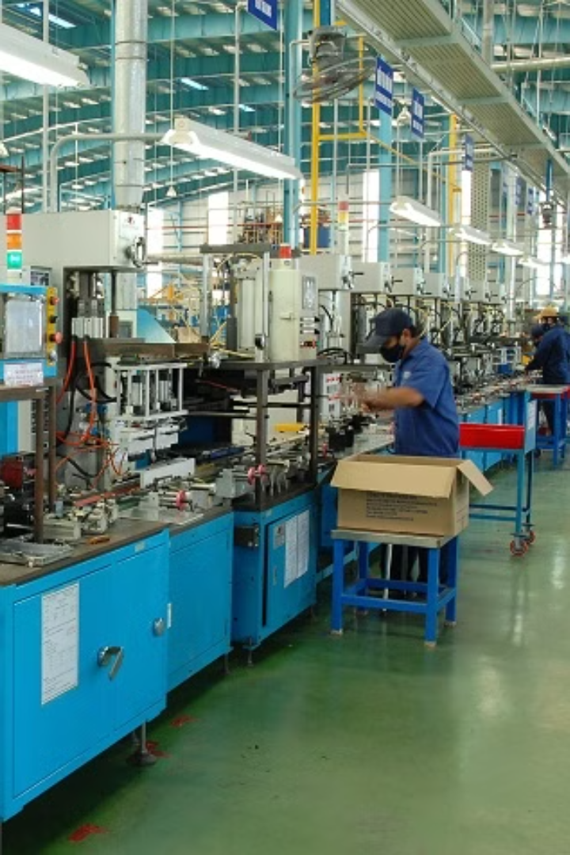
Sản Xuất Tấm Điện Cực
1
Tạo Khuôn Và Đúc Tấm
Chì nóng chảy được đổ vào khuôn để tạo tấm điện cực.
2
Xử Lý Hóa Học
Phủ oxit chì lên bề mặt tấm để tăng cường hiệu suất.
3
Kiểm Tra Chất Lượng
Đảm bảo sản phẩm đáp ứng tiêu chuẩn kỹ thuật.

Slide 5

Nguy Cơ Tai Nạn Trong Sản Xuất Tấm Điện Cực
Bỏng Nhiệt
Bỏng Hóa Chất
Sự Cố Máy Móc
Tiếp xúc với chì nóng chảy gây bỏng nghiêm trọng.
Tiếp xúc với axit hoặc oxit chì gây bỏng hóa chất.
Thiếu sót trong kiểm tra và bảo trì thiết bị gây nguy hiểm.

Slide 6

Quy Định An Toàn Lao Động Khi
Sản Xuất Tấm Điện Cực
Trang Bị Bảo Hộ
Găng tay chịu nhiệt, kính bảo hộ, mặt nạ chống hơi nóng.
Kiểm Soát Nhiệt Độ
Hệ thống kiểm soát nhiệt độ và cảnh báo sự cố.
Thông Gió
Phòng xử lý hóa học phải được thông gió tốt.
Đào Tạo
Đào tạo thường xuyên về quy định an toàn và quy trình khẩn cấp.

Slide 7
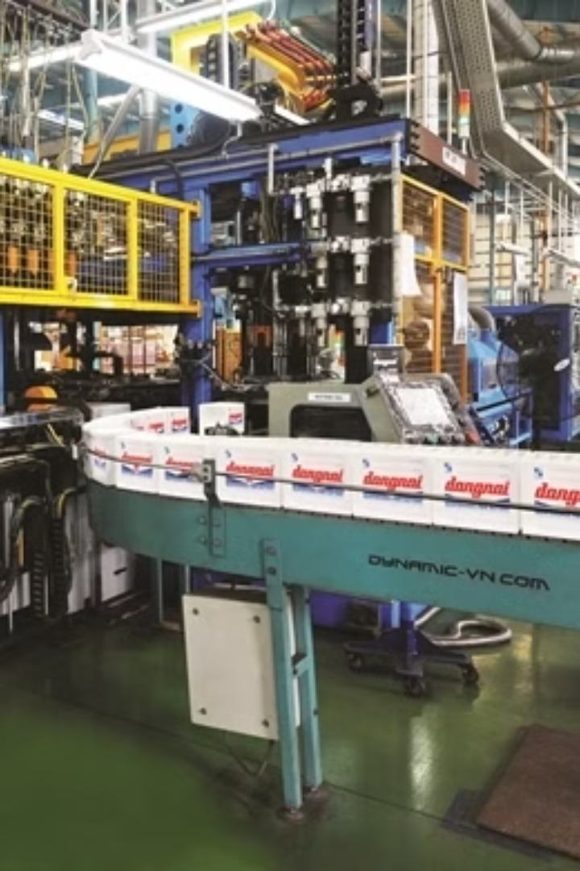



Lắp Ráp Bình Ắc-Quy
Lắp Ráp Tấm Điện Cực
Các tấm điện cực được liên kết chặt chẽ với nhau.
Lắp Ráp Vỏ Bình
Vỏ bình được gắn kín để chứa các tấm điện cực.
Kiểm Tra Chất Lượng
Đảm bảo không có sự rò rỉ và vỏ bình được niêm phong chính xác.

Slide 8

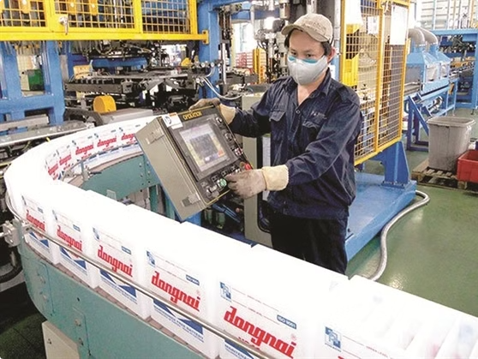


Nguy Cơ Tai Nạn Trong Lắp Ráp Bình
Vật Sắc Nhọn
Vết cắt hoặc trầy xước.
Tiếp Xúc Với Chì
Nguy cơ nhiễm độc chì.
Kẹp Hoặc Đập
Sự di chuyển của các phần tử vỏ bình gây chấn thương.

Slide 9





Quy Định An Toàn Lao Động Khi Lắp Ráp Bình
Kính Bảo Hộ
Bảo vệ mắt khỏi các vật liệu sắc nhọn.
Găng Tay Chống Cắt
Ngăn ngừa các nguy cơ từ các vật liệu sắc nhọn.
Khẩu Trang
Bảo vệ khỏi bụi chì.
Kiểm Tra Chất Lượng
Kiểm tra cẩn thận từng kết nối và đảm bảo vỏ bình được gắn kín.

Slide 10
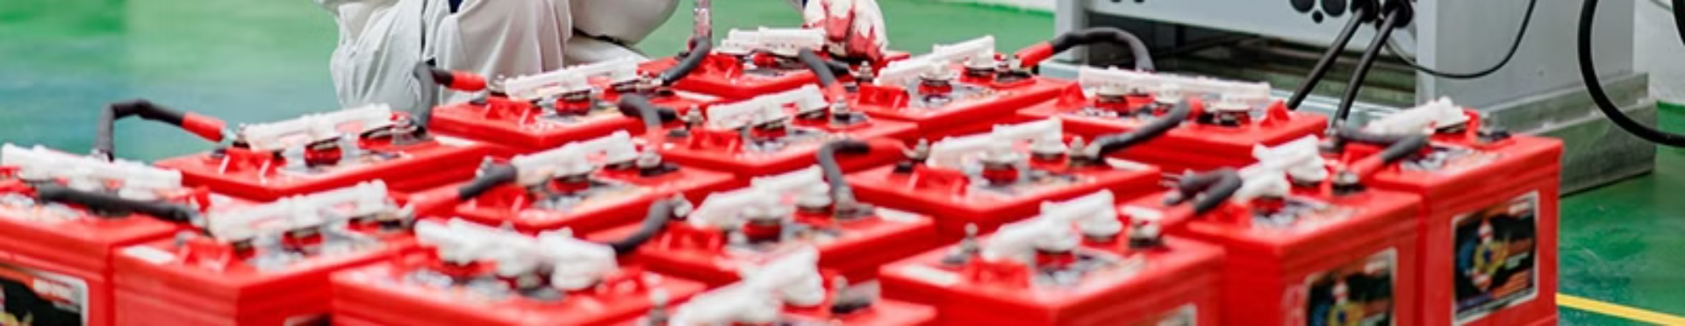


Đổ Axit Và Kiểm Tra
Đổ Axit Sulfuric
Kiểm Tra Chất Lượng
Axit được đổ vào các bình đã hoàn tất lắp ráp.
Đo áp suất, điện áp và dòng điện để xác minh bình hoạt động hiệu quả.

Slide 11

Nguy Cơ Tai Nạn Trong Đổ Axit Và Kiểm Tra
Tiếp Xúc Với Axit
Gây bỏng nặng cho da và mắt.
Rò Rỉ Axit
Nguy hiểm cho công nhân và môi trường xung quanh.
Nổ Bình
Lỗi kỹ thuật hoặc thiếu cẩn trọng trong việc đo áp suất và điện áp.

Slide 12
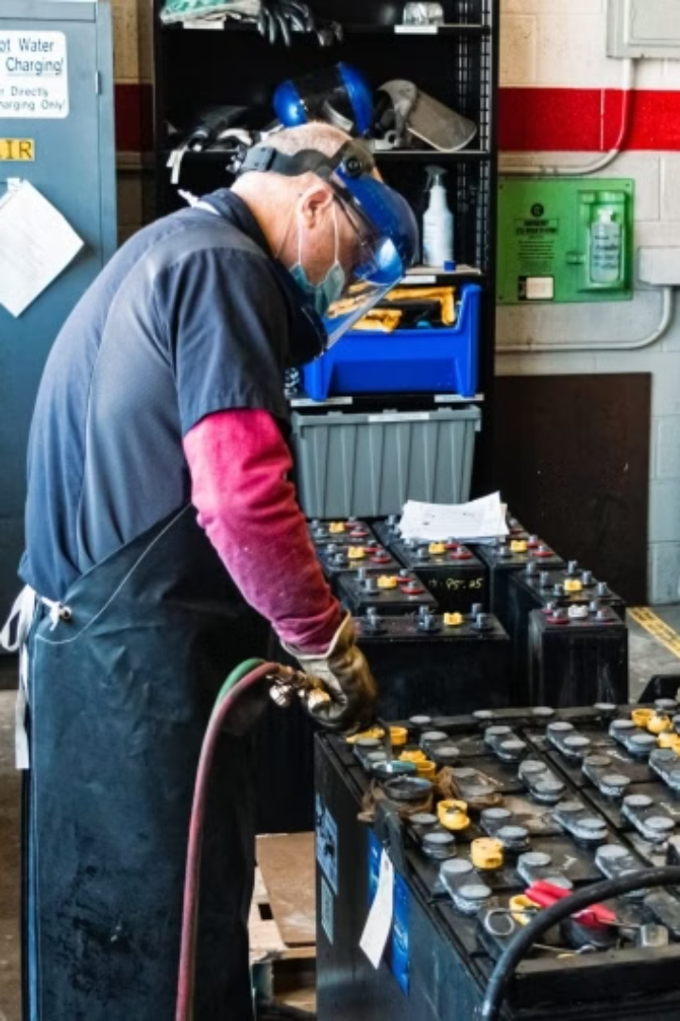
Đổ Axit và Kiểm Tra
1
Đặc Điểm Công Việc
Đổ axit sulfuric vào bình ắc-quy đã lắp ráp, sau đó kiểm tra chất lượng để đảm bảo không rò rỉ.
2
Nguy Cơ Tai Nạn
Tiếp xúc trực tiếp với axit sulfuric có thể gây bỏng nặng cho da và mắt.
3
Biện Pháp An Toàn
Sử dụng thiết bị bảo hộ đầy đủ, kiểm tra thiết bị trước khi sử dụng.
4
Xử Lý Khẩn Cấp
Rửa ngay lập tức bằng nước sạch nếu bị axit bắn vào, đưa người bị nạn đến cơ sở y tế.

Slide 13
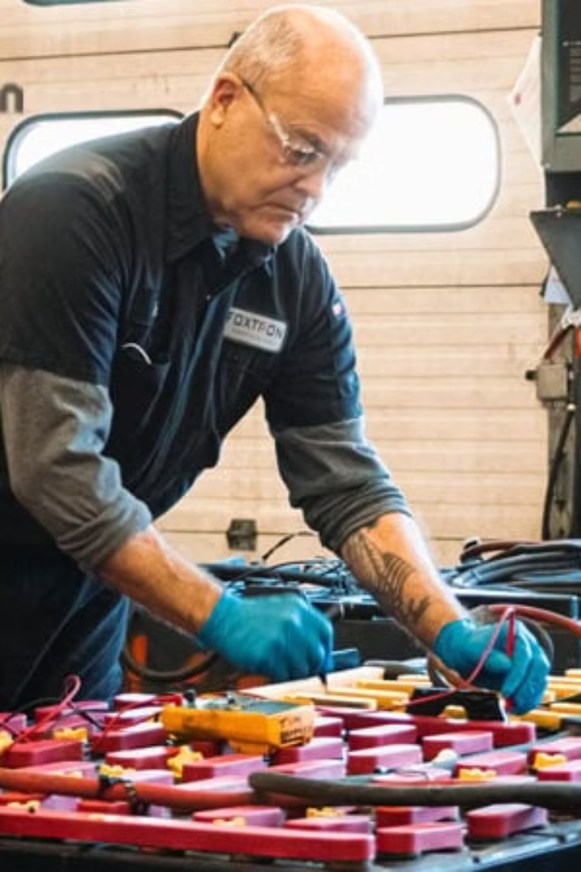
Xả Điện và Đóng Gói
1
Xả Điện
Kiểm tra khả năng duy trì điện và hiệu suất của bình ắc-quy.
2
Làm Sạch
Loại bỏ bụi bẩn và chất lạ trên bình ắc-quy.
3
Đóng Gói
Dán nhãn, bọc lót và đóng gói chắc chắn để bảo vệ bình ắc-quy.

Slide 14
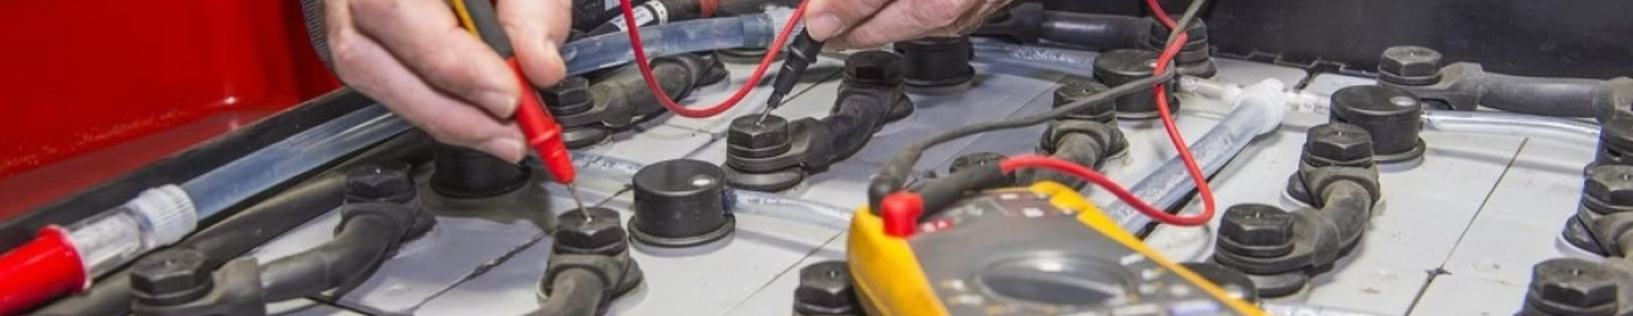
Nguy Cơ Tai Nạn Trong Xả Điện và Đóng Gói
Xả Điện
Đóng Gói
Nguy cơ bị sốc điện, rò rỉ axit, cháy nổ.
Chấn thương do vận chuyển bình ắc-quy nặng, tiếp xúc với hóa chất.

Slide 15
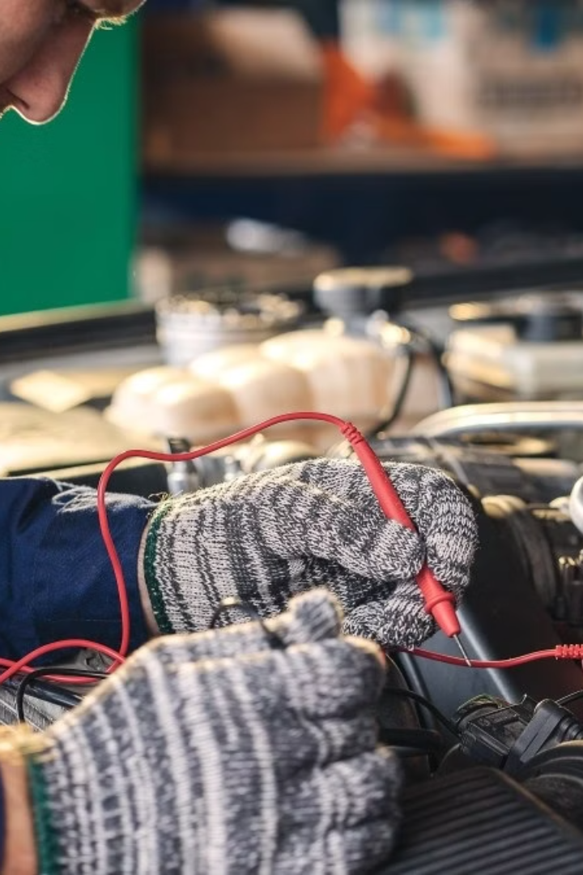
Quy Định An Toàn Khi
Xả Điện và Đóng Gói
Xả Điện
Sử dụng thiết bị bảo hộ cá nhân, thiết lập quy trình an toàn.
Đóng Gói
Vệ sinh sạch sẽ, kiểm tra bao bì, đóng gói theo quy trình.
Đào Tạo
Đào tạo kỹ thuật nâng, di chuyển và đóng gói an toàn.

Slide 16

Xử Lý Khẩn Cấp Khi Xả Điện và Đóng Gói
Điện Giật
Ngắt nguồn điện, kiểm tra nạn nhân, gọi cấp cứu.
Rò Rỉ Axit
Sử dụng phương tiện bảo vệ cá nhân, xử lý sự cố.
Hư Hỏng Bao Bì
Xác định nguyên nhân, khắc phục sự cố.

Slide 17
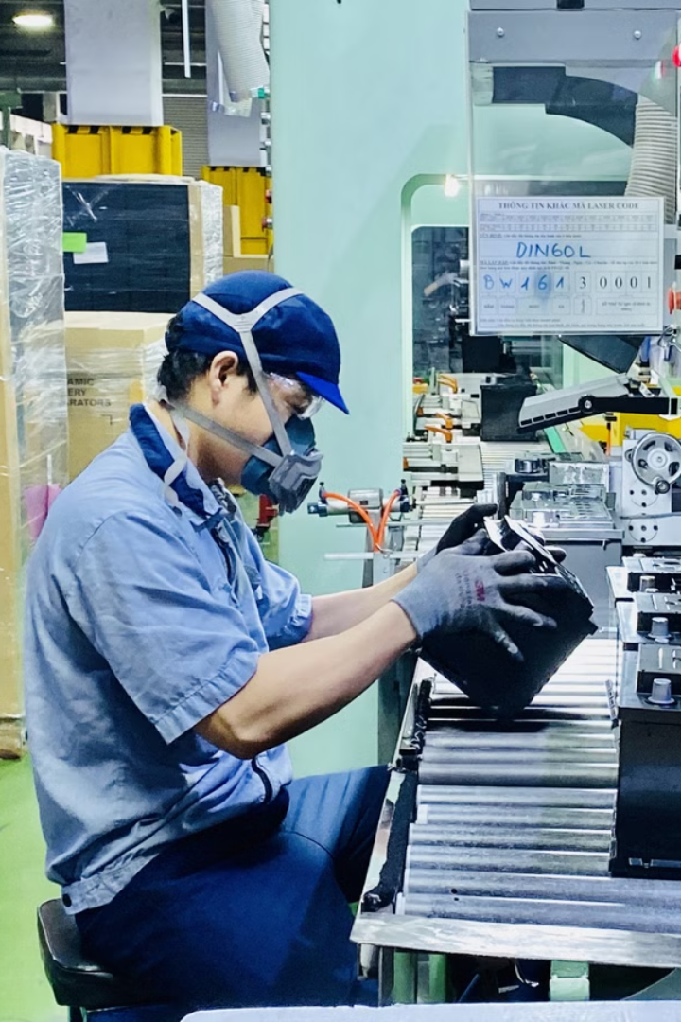
Kiểm Tra Chất Lượng và Bảo Trì
1
Kiểm Tra Chất Lượng
Kiểm tra điện áp, dung lượng và các đặc tính khác của sản phẩm.
2
Bảo Trì Thiết Bị
Kiểm tra định kỳ, làm sạch và thay thế các linh kiện đã bị mòn.
3
Mục Tiêu
Đảm bảo sản phẩm đạt tiêu chuẩn và thiết bị hoạt động ổn định.

Slide 18
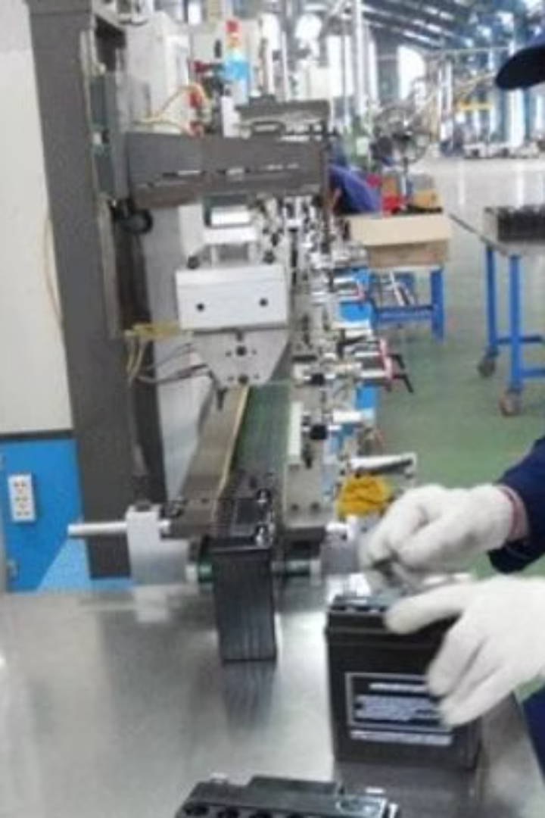
Nguy Cơ Tai Nạn
Trong Kiểm Tra
Chất Lượng và Bảo Trì
Kiểm Tra Chất Lượng
Sốc điện
Bảo Trì Thiết Bị
Bị thương do linh kiện máy móc, bụi, chất lỏng

Slide 19

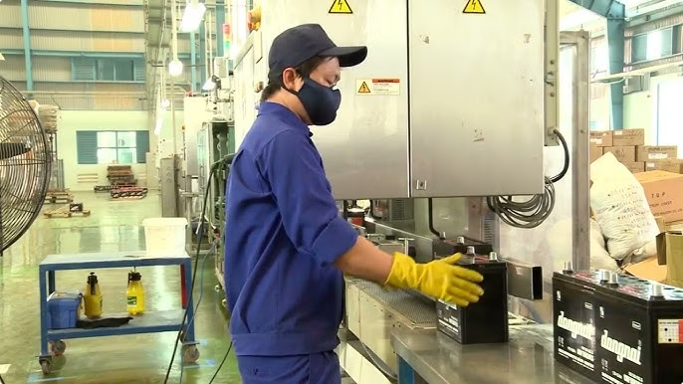


Quy Định An Toàn Khi Kiểm Tra Chất Lượng và Bảo Trì
Kiểm Tra Thiết Bị
Kiểm tra và hiệu chuẩn thiết bị kiểm tra trước khi sử dụng.
Bảo Trì Thiết Bị
Tắt nguồn và cách ly điện trước khi bảo trì.
Môi Trường Làm Việc
Giữ gìn môi trường làm việc sạch sẽ và gọn gàng.

Slide 20

Xử Lý Khẩn Cấp Khi Kiểm Tra Chất Lượng và Bảo Trì
1
Sự Cố Điện
Ngắt nguồn điện, sử dụng thiết bị cách điện, thông báo cho đội ngũ cấp cứu.
2
Tai Nạn Do Thiết Bị
Đưa người bị nạn đến cơ sở y tế, xác định nguyên nhân, khắc phục sự cố.

Slide 21

Tài liệu tham khảo
Bài kiểm tra an toàn lao động nhóm 3
Trắc nghiệm an toàn lao động nhóm 3
Bảng báo giá huấn luyện ATLD
Xem chi tiết
Tải về tài liệu (download)
Download tài liệu huấn luyện an toàn lao động sản xuất bình ắc - quy

